Slide 1
KHỞI ĐỘNG
NHIỆM VỤ
Nhiệm vụ cá nhân: Qua các văn bản đã học, hoàn thành phiếu học tập về nhà qua google form

Slide 2
TT | Thông tin | Đồng tình | Không đồng tình
1 | Trong văn bản thông tin, người viết có thể triển khai ý tưởng và thông tin bằng cách chia đối tượng thành nhiều loại nhỏ để giới thiệu, giải thích, thuyết minh,…
2 | Thường là những tài liệu được người viết (người nói) xem xét, trích dẫn để làm rõ hơn nội dung, đối tượng được đề cập trong văn bản; giúp cho thông tin được trình bày trong văn bản thêm phong phú và thuyết phục.
3 | Loại văn bản thông tin tập trung nêu lên vẻ đẹp và giá trị của một cảnh đẹp thiên nhiên nổi tiếng.
4 | Loại văn bản giải thích một hiện tượng tự nhiên có tác động đến nhận thức và đời sống của con người.
5 | Người viết thường sử dụng các phương tiện giao tiếp phi ngôn ngữ như: tranh, ảnh, hình vẽ, sơ đồ, bảng biểu, kí hiệu… phối hợp với lời văn (phương tiện ngôn ngữ) để cung cấp thông tin cho người đọc.
6 | Văn bản có nhiều cách trình bày như theo trật tự không gian, thời gian, quan hệ nguyên nhân – kết quả, phân loại các đối tượng hoặc so sánh và đối chiếu…
7 | Văn bản thông tin có sử dụng bảng mục lục, một chỉ mục, văn bản in đậm hoặc in nghiêng, bảng chú giải cho từ vựng cụ thể, phụ lục của định nghĩa, minh họa, truyền thuyết, biểu đồ và bảng.
8 | Nhan đề văn bản thông tin thường ngắn gọn, súc tích, thể hiện được nội dung của văn bản.
9 | Nhan đề thường nêu tên các địa danh hoặc nêu giá trị nổi bật của danh lam thắng cảnh được giới thiệu.
10 | Ngôn ngữ của văn bản thông tin thường là ngôn ngữ có tính chất chuyên ngành.

Slide 3
KHỞI ĐỘNG
NHIỆM VỤ
GV chiếu kết quả thông kê câu trả lời của HS của google form được qua g

Slide 4
Thực hành đọc hiểu
Văn bản “Vườn quốc gia
Tràm Chim - Tam Nông”
Dulichviet.net.vn

Slide 5
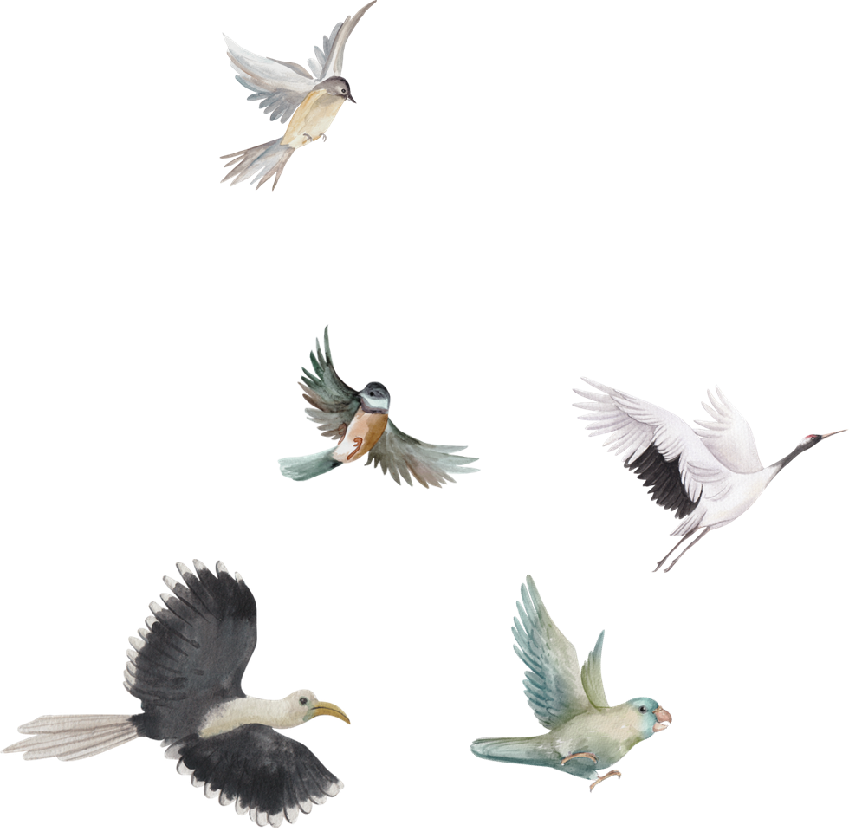
A. Đọc và tìm hiểu chung

Slide 6
1. Đọc văn bản
Tiêu chí | Đạt | CĐ
Đọc diễn cảm, không bỏ từ, thêm từ.
Đọc to, rõ bảo đảm trong không gian lớp học, cả lớp cùng nghe được.
Tốc độ đọc phù hợp.
Sử dụng giọng điệu khác nhau để thể hiện được tính chất miêu tả, biểu cảm, thuyết minh của người viết trong văn bản

Slide 7
Sếu: là một họ gồm các loài chim lớn, cổ dài, chân cao, bề ngoài giống như họ hạc. Đây là loài chim quý hiếm tại miền Nam Việt Nam, nằm trong sách đỏ và sách đỏ IUCN thế giới
Tràm Chim: Khu rừng tràm có chim sinh sống.
Luân vũ: điệu nhảy xoay tròn, các vũ công liên tục hoặc quay về bên phải hoặc bên trái, xen kẽ với những bước thay đổi để chuyển hướng quay.

Slide 8
2. Tìm hiểu chung
Xuất xứ:
dulichviet.net.vn
- Thể loại:
văn bản thông tin
- PTBĐ:
thuyết minh
- Địa danh được nhắc đến: Vườn quốc gia Tràm chim – tam

Slide 9
B. Đọc hiểu văn bản

Slide 10
1. Các yếu tố của văn bản thông tin
a. Nhan đề
- Được đặt theo cách nêu tên địa danh
- Người viết đề cập trực tiếp địa danh được giới thiệu.
- Mục đích của văn bản: Giới thiệu về thông tin về Vườn quốc gia Tràm Chim tại Tam Nông (Đồng Tháp) và một số thông tin liên quan đến loài sếu – loài sinh vật quý hiếm tại đây. Từ đó truyền tải thông điệp về việc bảo tồn loài sinh vật quý hiếm này.

Slide 11
b. Cấu trúc triển khai của văn bản
+ Phần 1. Phần mở đầu: Giới thiệu thông tin về Vườn quốc gia Tràm Chim – Tam Nông
Triển khai theo hướng: Chính – phụ
5 Phần
+ Phần 2. Giới thiệu đặc điểm và ý nghĩa của loài Sếu.
đ
Triển khai theo hướng: Chính – phụ
=> Nhận xét: Đây là cách triển khai thông tin hợp lí, tường minh.
+ Phần 3. Lí giải hiện tượng sếu biến mất và xuất hiện ở tại Tràm Chim – Tam Nông.
Triển khai theo hướng: Nguyên nhân – Kết quả
+ Phần 4. Giới thiệu đặc điểm sinh học của loài sếu đầu đỏ
Triển khai theo hướng: Phân loại đối tượng.
+ Phần 5. Đề cập về việc bảo vệ loài sếu quý hiếm
Triển khai theo hướng: Chính – phụ

Slide 12
1. Các yếu tố của văn bản thông tin
c. Phương tiện phi ngôn ngữ
- Ngoài ngôn ngữ, văn bản còn sử dụng tranh ảnh, số liệu thống kê, con số để truyền tải thông tin.
-> Tác dụng: Giúp người đọc hình dung rõ hơn về hình ảnh loài sếu đầu đỏ; Minh chứng các phương tiện của đối tượng thuyết minh (vườn quốc gia Tràm Chim, Sếu đầu đỏ) ---> Tăng tính xác thực, thuyết phục và hấp dẫn

Slide 13
2. Những thông tin được đề cập đến trong văn bản

Slide 14
GẶP GỠ CHUYÊN GIA
Giải mã
vườn tram chim và loài sếu
Hướng dẫn viên du lịch
Quản lý vườn Tràm Chim
Nhà sinh vật học

Slide 15
2. Những thông tin được đề cập đến trong văn bản
* Nhóm 1: * Đóng vai hướng dẫn viên du lịch
- Em đã từng đến tham quan Vườn quốc gia chưa? Hãy chia sẻ về những trải nghiệm của bản thân khi đến tham quan tại đây.
- Nêu ấn tượng và hình dung của em về một khu rừng tràm có chim sinh sống.
- Hãy đối chiếu hình dung đó với các thông tin giới thiệu về Vườn quốc gia Tràm Chim – Tam Nông.

Slide 16
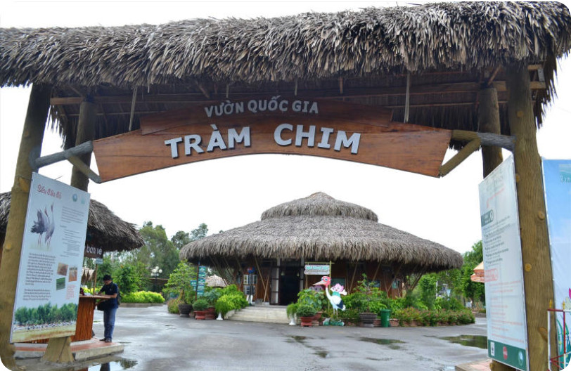
2. Những thông tin được đề cập đến trong văn bản
Có thể cho HS xem viedeo giới thiệu về vườn Tràm Chim
https://www.youtube.com/watch?v=1T2V9rlaSfw

Slide 17
a. Thông tin về Vườn quốc gia Tràm Chim – Tam Nông Địa chỉ: Tại huyện Tam Nông (Đồng Tháp) Vị trí: nằm giữa 4 xã Phúc Đức, Phú Hiệp, Phú Thọ và Tân Công Sinh; cách thị trấn Tam Nông 800 mét đường chim bay Tên gọi “Tràm Chim”: Khu rừng tràm có chim sinh sống. Đây là một khu bảo tồn thiên nhiên ngập nước. Diện tích: 7.612 héc-ta Cảnh quan hệ sinh thái + Đám rừng câu sậy, lau, sen, súng, lúa ma, lác, năng,… + Động vật bò sát: trăn, rắn, lươn, rùa + Các loại cá đồng + Loài họ chim: chim nước, cò, vịt trời, diệc, cồng cộc,… + Nhiều loại chim sếu; trong đó có nhiều sếu cổ trụi đầu đỏ là loại chim quý hiếm.

Slide 18
2. Những thông tin được đề cập đến trong văn bản
* Nhóm 2: Đóng vai nhà sinh vật học
- Hãy phát thảo đặc điểm sinh học của loài sếu được đề cập trong văn bản bằng sơ đồ tư duy.
- Dựa vào kiến thức và hiểu biết của bản thân, hãy chứng minh loài sếu là loài sinh vật quý hiếm.

Slide 19
b. Đặc điểm sinh học của loài Sếu
Ngoại hình | Toàn thân một màu lông xám nhạt, phơn phớt xanh màu ngọc trai, đầu và một phần cổ trụi lông, da đỏ sẫm. Ngón chân út ngắn và nhô cao so với các ngón khác.
Chiều cao | 1,5 – 1,6 mét
Cân nặng | 10 đến 15 ki – lô - gam
Số lượng | 15 loài (theo thống kê)
Tiếng kêu (ngôn ngữ thông tin 1) | Có 15 cách thông tin khác nhau qua tiếng kêu -> kết bầy khi bay, gọi nhau, chào hỏi, tỏ tình, biểu hiện thái độ khi báo nguy
Hành động (ngôn ngữ thông tin 2) | Vận động cơ thể: giẫm chân, vỗ cánh, dùng mỏ “trang điểm” ngoại hình. Điệu “luân vũ”: ngẩng cao đầu, xòe cánh chạy vòng tròn rồi cúi đầu nhảy tung lên cao, xoay tròn thân.
Sinh sản | Phân theo lãnh thổ từng cặp Đẻ một hoặc hai trứng, ấp từ 28 đến 32 ngày; trứng nở thường nở chỉ một con.
Vòng đời | Khoảng 30 năm
Nơi ở | Mặt đất, đâm lầy
Tính cách | Nóng nảy
Đặc điểm
+ Thường kéo đến Tràm Chim – Tam Nông vào mùa khô hàng năm.
+ Thức ăn: củ năng
+ Tập quán: Sống từng đàn; theo cặp đôi
+ Đặc điểm sinh học: to, cao trên 1,7 mét; bộ long xám mượt, cổ cao, đầu đỏ, dang cánh rộng khi bay.
+ Họ hàng: Họ Hạc

Slide 20
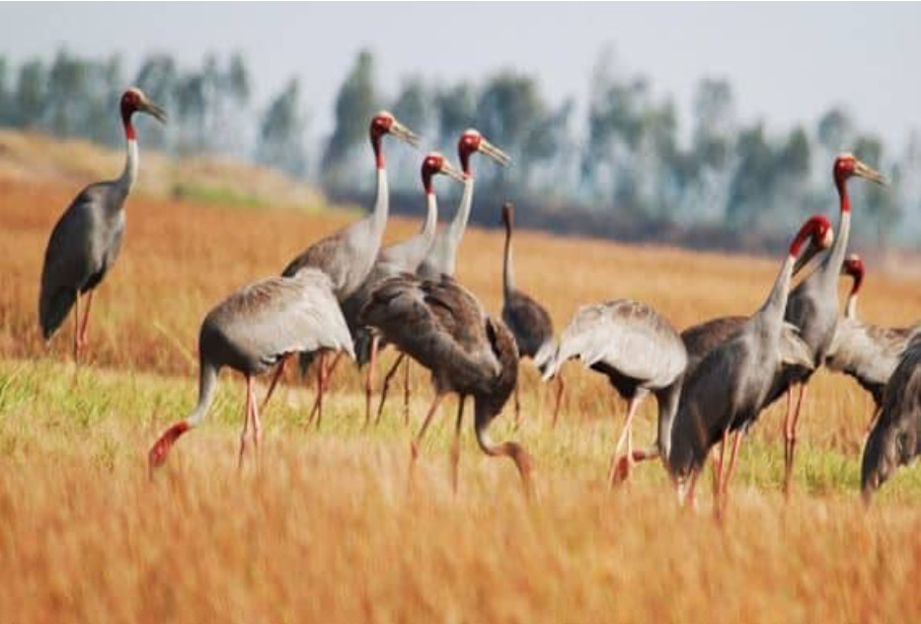
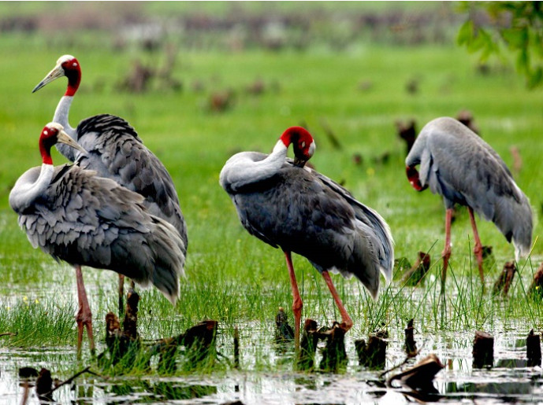

Slide 21
2. Những thông tin được đề cập đến trong văn bản
b. Đặc điểm sinh học của loài Sếu
Ý nghĩa:
- Biểu trưng cho sức mạnh, sự trường tồn và lòng thủy chung.
+ Xuất hiện nhiều ở đình, chùa, bàn thờ gia đình -> làm hình tượng trong các bộ đồ thờ như đội đèn, hạc chầu
+ Làm họa tiết hoa văn ở mặt trống đồng cổ.
- Được coi là “sứ thần của môi sinh”; gọi là “nhà quý tộc đáng yêu trong các loài chim”

Slide 22
2. Những thông tin được đề cập đến trong văn bản
* Nhóm 3: Đóng vai người quản lí Tràm Chim
GV mời nhóm 3 lên trình bày sản phẩm của nhóm mình
- Hãy lí giải hiện tượng sếu biến mất và xuất hiện trở lại tại Tràm Chim – Tam Nông.
- Cho đến thời điểm hiện tại, Trung tâm Bảo vệ sinh học và môi trường thiên nhiên Tràm Chim – Tam Nông đã có những giải pháp nào khắc phục vấn đề trên.

Slide 23
c. Hiện trạng biến mất và xuất hiện trở lại của loài sếu
- Ý kiến người viết: “Việc bảo vệ loài sếu quý hiếm này được coi là khẩn thiết”
- Giải pháp:
+ Sếu Tràm Chim: trở thành đối tượng của các nhà nghiên cứu về sếu trên khắp thế giới.
+ Quy hoạch khu bảo tồn Tràm Chim – Đồng Tháp với diện tích 10 000 héc-ta -> xây dựng nơi ngụ cư cho loài sếu
+ Tại Tràm Chim đã xây dựng một trung tâm nghiên cứu về sếu phương Đông, một nhà khách dành cho khách du lịch -> nghiên cứu và bảo tồn loài sếu.
- Nguyên nhân: do sự di dân ồ ạt của con người và chiến tranh -> tác động hệ sinh thái thay đổi; thiếu đi sự cân bằng.
-> Đề cập việc bảo vệ loài sếu quý hiếm

Slide 25
1. Nghệ thuật
2. Nội dung
- Các thông tin được trình bày chủ yếu theo nêu nguyên nhân và kết quả
- Ngôn ngữ ngắn gọn, chính xác.
- Hình ảnh, số liệu minh họa cụ thể, tạo điểm nhấn và ấn tượng với người đọc.
-
- Văn bản giới thiêu, cung cấp tri thức khách quan về vườn quốc gia Tràm Chim – Tam Nông và những đặc điểm, giá trị bảo tồn của loài Sếu đầu đỏ. Từ đó giúp con người nâng cao nhận thức về bảo vệ động vật và môi trường thiên nhiên.

Slide 26
IV. LUYỆN TẬP
- Bài 1: Tại sao văn bản Vườn quốc gia Tràm Chim - Tam Nông lại được coi là loại văn bản thông tin thuyết minh về một danh lam, thắng cảnh?
Vì:
+ Văn bản cung cấp thông tin về vẻ đẹp và giá trị của vườn quốc gia Tràm Chim – Tam Nông.
+ Văn bản cung cấp thông tin bổ ích về loại sếu đầu đỏ, được trình bày ngắn gọn, logic dễ hiểu.

Slide 27
IV. LUYỆN TẬP
Bài 2: Hãy chia sẻ đề xuất khác để khắc phục và bảo tồn loài sinh vật quý hiếm như sếu đầu đỏ (nếu có)
Các biện pháp bảo tồn sinh vật quý hiếm:
+ Tăng cường tuần tra, kiểm soát, ngăn chặn, bắt giữ và xử lý nghiêm các hành vi săn, bắt, giết, nuôi, nhốt, vận chuyển, kinh doanh, chế biến, tàng trữ, tiêu thụ trái pháp luật các loài sinh vật quý hiếm này.
+ Quản lý chặt chẽ bảo vệ và phát triển bền vững các khu bảo tồn thiên nhiên -> xây dựng hệ sinh thái cân bằng để chim trú ngụ.
+ Duy trì việc theo dõi và nghiên cứu đặc tính, vùng chim di cư quan trọng và điểm dừng chân của chúng -> để có căn cứ xây dựng hoặc thay đổi, cải tiến kế hoạch bảo tồn chúng.

Slide 28
IV. LUYỆN TẬP
Bài 3: Kể tên một số khu bảo tồn thiên nhiên khác mà em biết?
Rừng quốc gia Cúc Phương
- Đảo cò – Hải Dương
- Đảo Khỉ - Vườn quốc gia Bái Từ Long – Cẩm Phả

Slide 29
Viết kết nối đọc
Từ những thông tin trong văn bản Vườn quốc gia Tràm Chim – Tam Nông, em hãy viết một đoạn văn ngắn (khoảng 8 câu) đề xuất những giải pháp hữu ích để có thể giúp con người bảo tồn những loài sinh vật quý hiếm.

Slide 30
V. VẬN DỤNG
Thiết kế một video/poster/truyện ehon về Bảo vệ động vật hoang dã (Khuyến khích).
HS đọc mở rộng văn bản ở nhà: Tìm đọc thêm các văn bản thông tin về một danh làm thắng cảnh

Slide 31
Bài tập tình huống
Giả sử, em là một nhà báo, đang viết bài cho một tòa soạn của mình.
Yêu cầu: viết một bài báo về tình trạng săn bắt động vật quý hiếm.
Bài viết được đăng tải trên tòa soạn (facebook) của lớp, được đánh giá 50% lượt tương tác trên tòa soạn + 50% sự đánh giá của giáo viên

Slide 32
IV. LUYỆN TẬP
b. Viết kết nối đọc
Phiếu học tập 03
Thực hiện theo bàn
Thời gian: 5 phút

